Slide 1
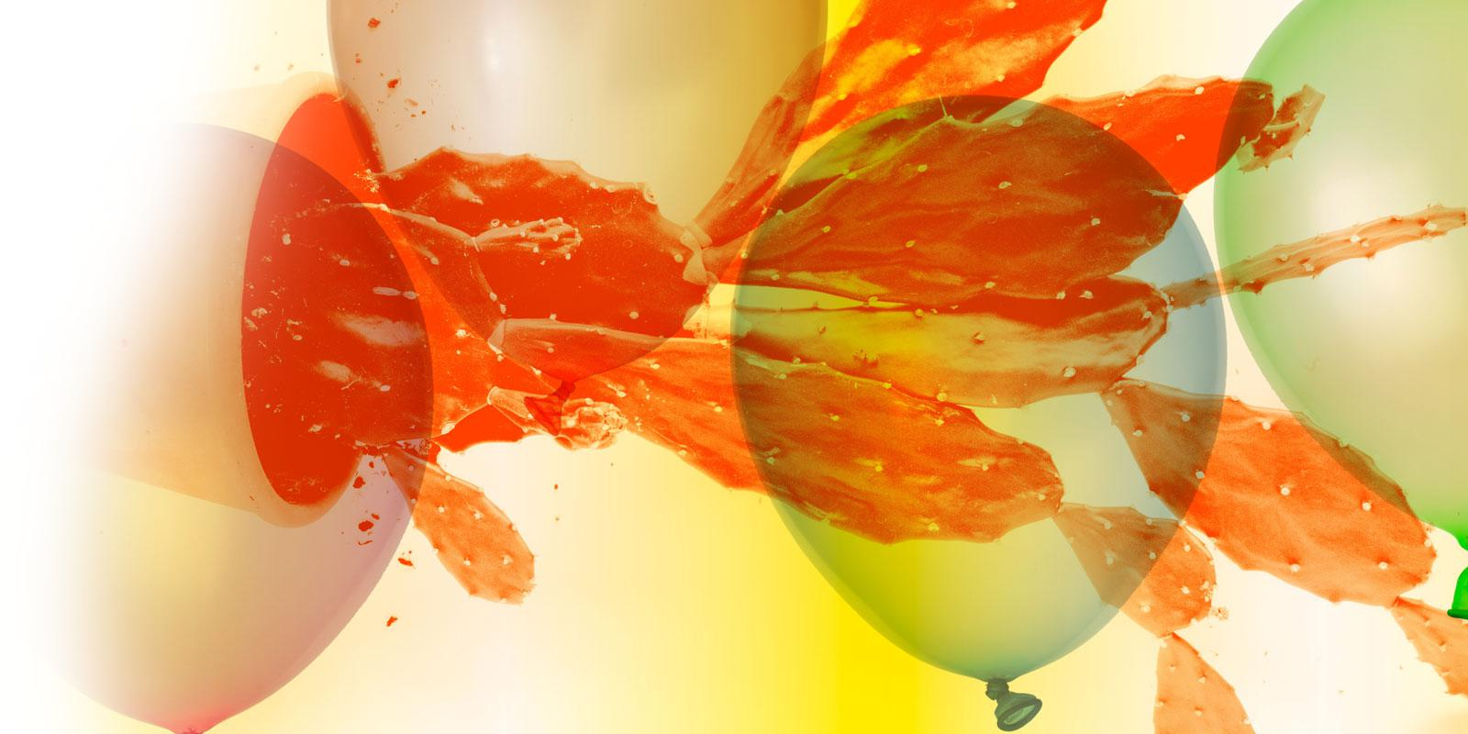

EK | EKMAN

Slide 2
A SORT OF…
Choreographie von Mats Ek Musik von Henryk M. Górecki
Mats Ek 是 20 世纪最杰出的编舞家之一。1982年，他为卡尔伯格芭蕾舞团对经典芭蕾舞剧《吉赛尔》进行了激进的重新诠释，引起了国际上的广泛关注，因为以前没有人敢改变原来的编舞文本和剧本形式。评论家和观众认为这个版本是舞台舞蹈新时代的开始。
»我的编舞有一个潜台词：当你跳舞时，你必须将某些图像和感觉与动作联系起来。没有这些，动作看起来很奇怪和陌生。焦点必须始终清晰：在独舞的情况下，重点在于人本身，在几个舞者的情况下，重点在于与另一个人的关系。«他自己就是这样描述解释他的编舞所需的态度的。他现在正与柏林国家芭蕾舞团的舞者一起创作他的作品《有点……》，该作品于 1997 年在荷兰舞蹈剧院首演。
CACTI
Choreographie von Alexander Ekman Musik von Joseph Haydn, Ludwig van Beethoven und Franz Schubert
作为敏锐的观察者，编舞家亚历山大·埃克曼将目光聚焦在他熟知的当代舞蹈舞台上。他 2010 年的芭蕾舞剧《仙人掌》是对这种艺术形式的过度模仿的欢快模仿，也是对这一创造性场景矫揉造作的一种充满爱意的尖锐解构。27 名舞者站在里面，显然被困在木方块上。当弦乐四重奏演奏和录音讲述眨眼间发生的事情时，他们试图逃离无形的监狱。最后——这是最重要的——他们每人都获得了一株仙人掌。但这一切意味着什么？
»这项工作是关于我们如何观察艺术以及我们如何经常感到需要分析和理解艺术。我相信没有正确的方式，每个人都可以用自己喜欢的方式来诠释和体验艺术。也许这只是一种你无法解释的感觉，但也许它也是一个非常明显的信息。« 凭借他的作品 CACTI，这位瑞典编舞家显然触动了神经，因为该作品现已被全球 20 家舞蹈公司表演。

Slide 3
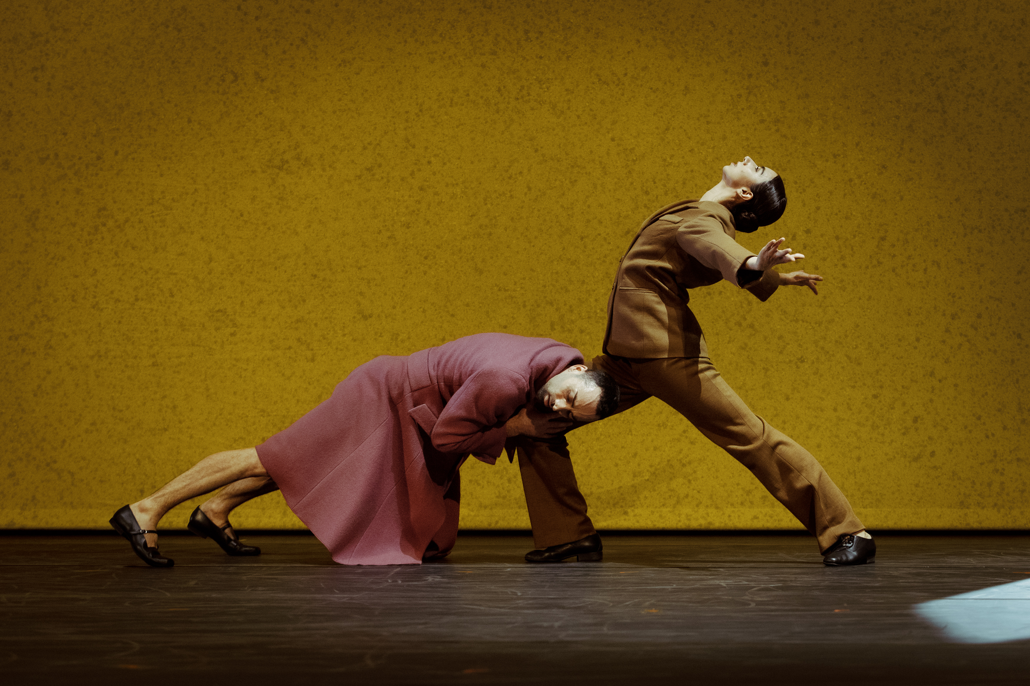
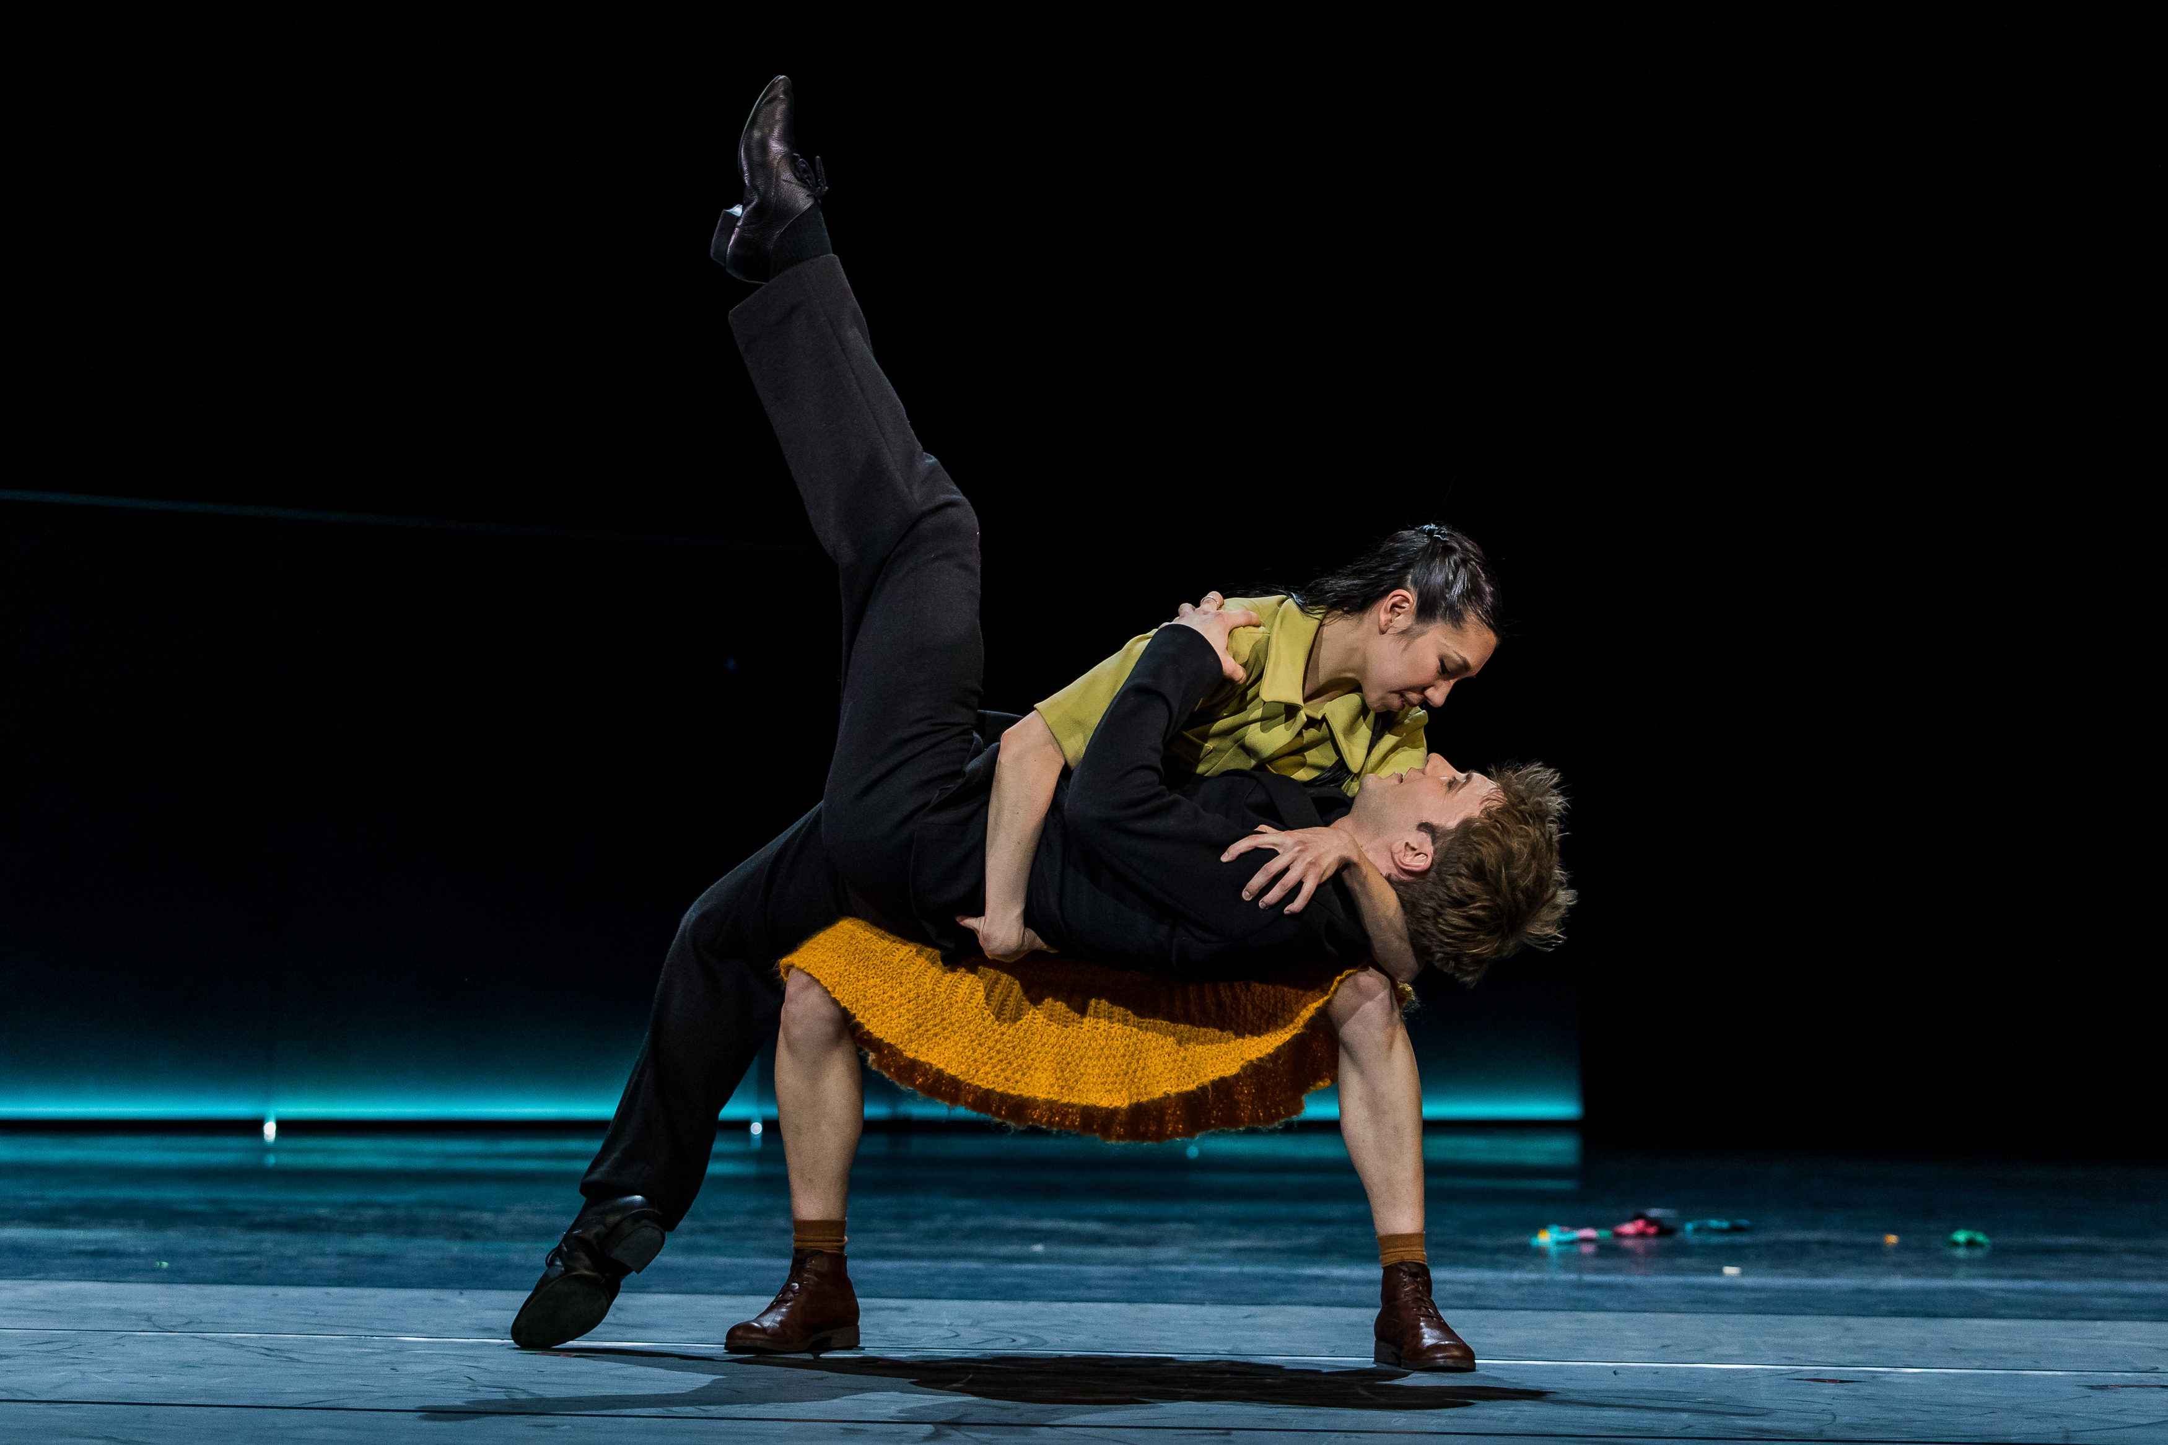
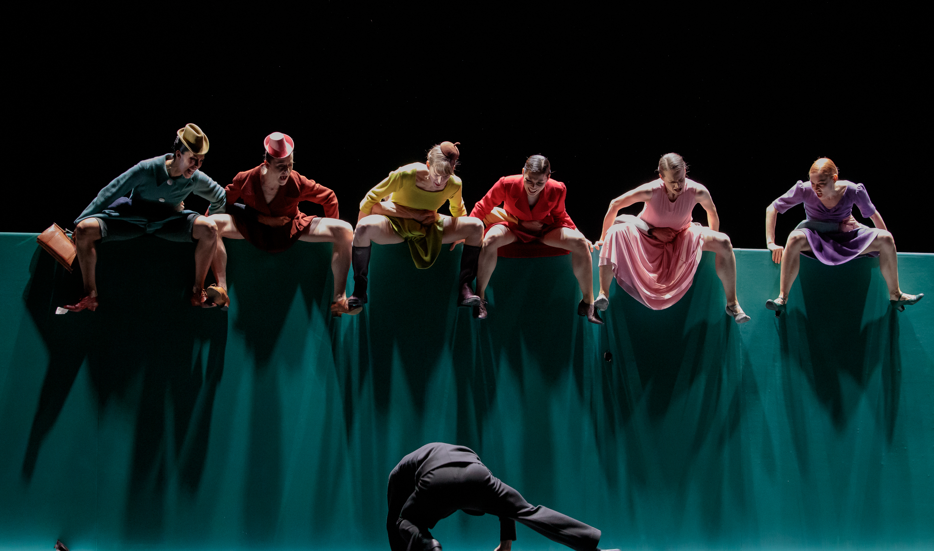
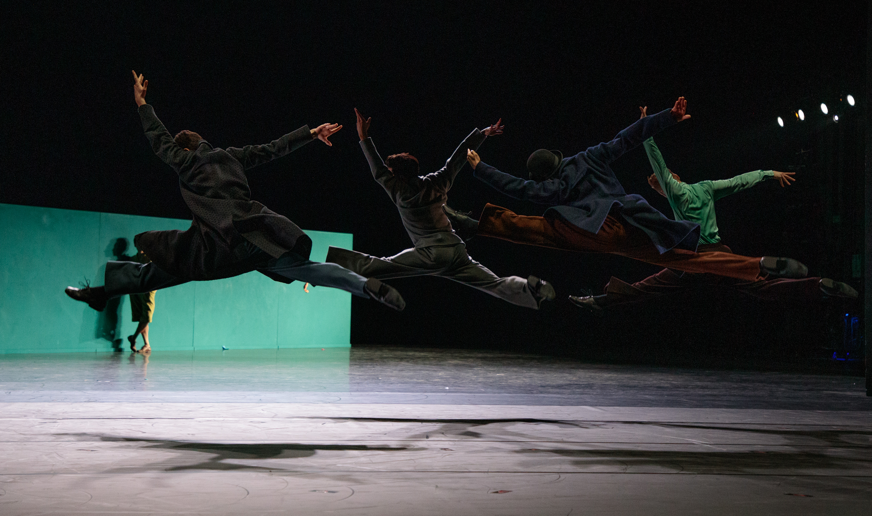

Slide 4
